Slide 1

مختصات مدیریت بیماریها غیر واگیر
بنام او كه آگاه بر هر نهان است و دانا بر هر حقيقت
دانشگاه علوم پزشكي كرمان
علي اكبر حقدوست، اپيدميولوژيست

Slide 2
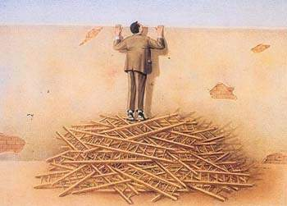
مدیریت بیماریها
Disease management refers to the use of an explicit systematic population-based approach to identify persons at risk, intervene with specific programs of care, and measure clinical outcomes (Epstein and Sherwood, 1996)

Slide 3
مدیریت بیماریها
Disease management refers to the use of an explicit systematic population-based approach to identify persons at risk, intervene with specific programs of care, and measure clinical outcomes (Epstein and Sherwood, 1996)

Slide 4
مدیریت بیماریها
Disease management refers to the use of an explicit systematic population-based approach to identify persons at risk, intervene with specific programs of care, and measure clinical outcomes (Epstein and Sherwood, 1996)

Slide 5
مدیریت بیماریها
Disease management refers to the use of an explicit systematic population-based approach to identify persons at risk, intervene with specific programs of care, and measure clinical outcomes (Epstein and Sherwood, 1996)

Slide 6
مدیریت بیماریها
Disease management refers to the use of an explicit systematic population-based approach to identify persons at risk, intervene with specific programs of care, and measure clinical outcomes (Epstein and Sherwood, 1996)

Slide 7
مدیریت بیماریها
An approach to patient care that emphasizes coordinated, comprehensive care along the continuum of disease and across health care delivery systems (Ellrodt et al., 1997)

Slide 8
مدیریت بیماریها
Disease management is a system of coordinated health care interventions and communications for populations with conditions in which patient self-care efforts are significant (DMAA, 2006)

Slide 9
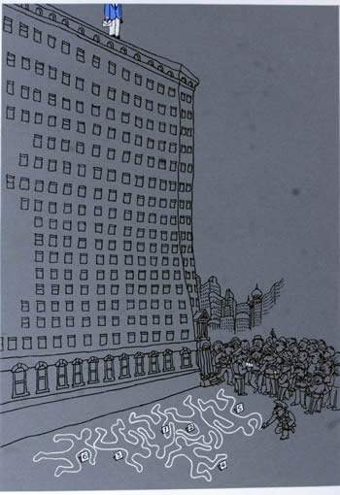
مختصات مدیریت بیماریها
نظامی هماهنگ است
تمام طیف بیماری را از قبل از ابتلا تا بعد از بروز و ایجاد عوارض و مرگ شامل می شود
ادغام یافته در نظام ارایه خدمت است
به مباحث اقتصاد سلامت نگاه جدی دارد
بین سازمانی است
......

Slide 10
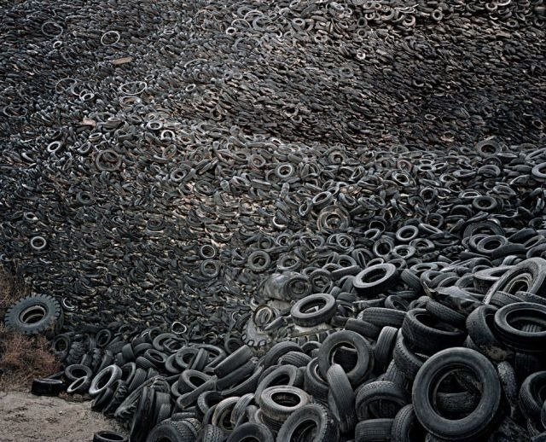
اهمیت بیماریهای غیر واگیر در حال و آینده
ابزارهای کنترل اکثر اپیدمیهای بیماریهای واگیر ارتقا یافته است
حساسیت جامعه به بیماریهای واگیر کاهش یافته
امکان تشخیص و درمان اکثر بیماریهای واگیر بهتر شده
عوامل خطر عمده بیماریهای غیر واگیر افزایش یافته
امید زندگی و در نتیجه میزان مواجه با عاومل بیماریهای غیر واگیر افزایش یافته

Slide 11

پیشگیری سطح اول
در بیماریهای واگیر واکسن و پروفیلاکسی مهمترین ابزار است و کاهش مواجه افراد سالم و با افراد بیمار نقش مهمی را ایفا می کند
در بیماریهای غیر واگیر، کاهش مواجه با عوامل خطر تقریباً تنها راه پیشگیری اولیه است.

Slide 12
شروع بیماری
در بیماریهای واگیر تقریباً در اکثر اوقات زمان مشخصی برای برای شروع بیماری می توان تصور نمود
در بیماریهای غیر واگیر واقعاً شروع بیماری در اکثر مواقع مبهم است. به عنوان مثال به راحتی نمی توان گفت فرد از چه زمانی مبتلا پرفشاری خون شده است. حتی واقعاً نمی توان باور نمود که پرفشاری خون و دیابت بیماری هستند یا خیر؟ شروع اعتیاد از چه زمانی بوده و فرد از چه زمانی مبتلا به پوکی استخوان شده است؟

Slide 13

دوره کمون
در بیماریهای واگیر این دوره مشخص و تقریباً تعریف شده است
در بیماریهای غیر واگیر واقعاً مبهم است. فاصله زمانی بین مواجه با عوامل خطر تا بروز بدخیمیها بسیار متغیر است و به راحتی نمی توان آن را پیش بینی نمود

Slide 14
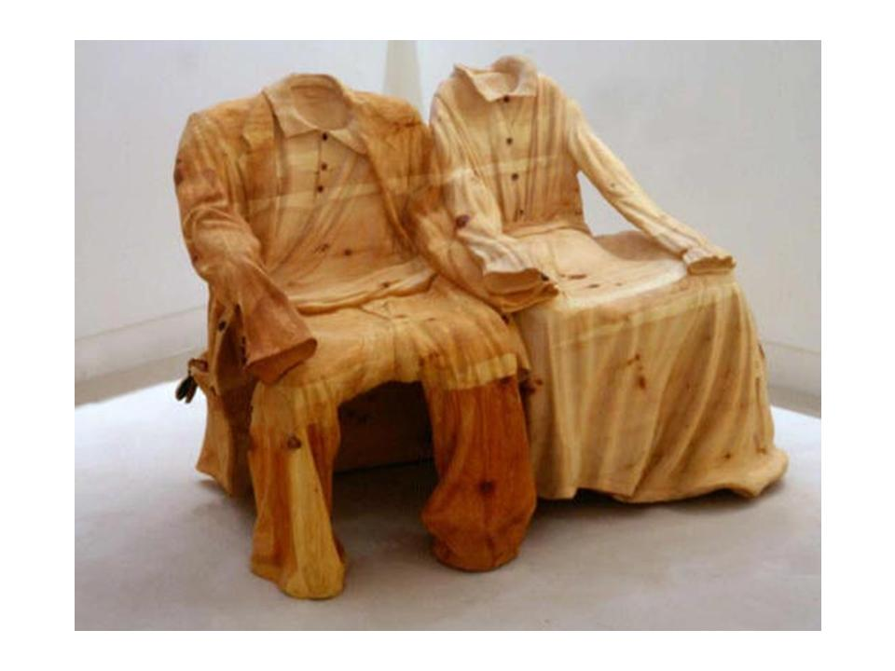
معنی و تعریف عوامل خطر
در بیماریهای واگیر رابطه علت و معلولی راحتتر و مشخصتر قابل بررسی است.
در بیماریهای غیر واگیر شکل و نوع و مکانیسم بروز بیماریها بسیار پیچیده است.

Slide 15
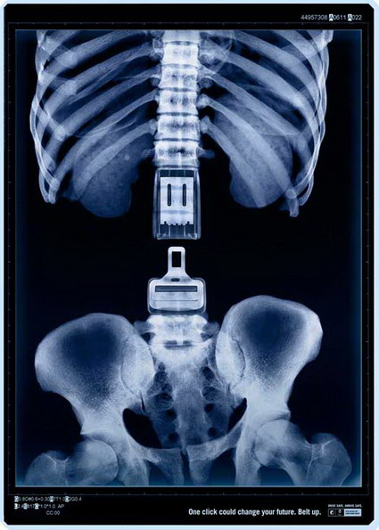
مداخلات
در بیماریهای واگیر مداخلات اصلی توسط وزارت بهداشت انجام می شود و سایر گروهها و مردم با برنامه ها همکاری می کنند
در بیماریها غیر واگیر متولی مشخصی ندارد و مردم و سایر سازمانها همان قدر نقش دارند که وزارت بهداشت دارد و حتی بیشتر

Slide 16

تنیدگی بیماریها
در بیماریهای واگیر عمدتاً چرخه انتقال مشخص و مجزا از یکدیگر هستند و لذا می توان مدیریت آنها را به دفاتری تقریباً جدا از هم سپرد
در بیماریهای غیرواگیر ارتباط و تنیدگی بین آنها به حدی زیاد است که مجزا نمودن آنها از یکدیگر گاه غیر ممکن است. رابطه بین افسردگی، خودکشی، بیماریهای گوارشی و قلبی و عروقی به حدی است که هر کدام علت دیگری بوده و خود از سایرین متاثر می شود

Slide 17
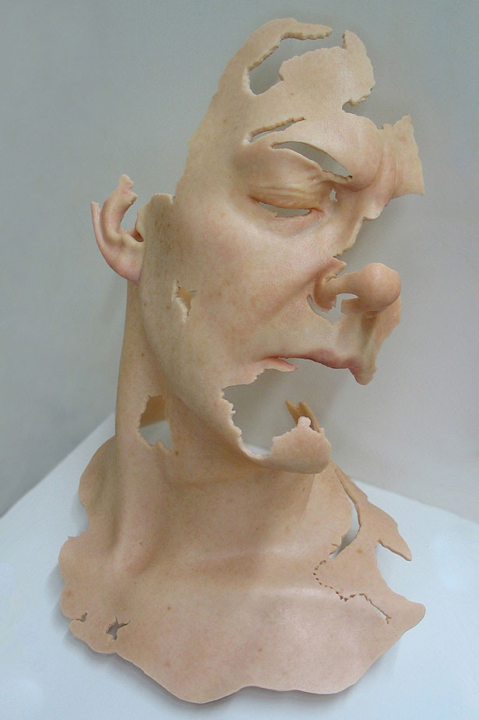
مدیریت اطلاعات
در بیماریهای واگیر عمده اطلاعات مورد نیاز مشخص و توسط وزارت بهداشت جمع آوری می شود
در بیماریهای غیر واگیر دهها و صدها آماره مهم است که توسط دیگران تولید و حتی مصرف می شود و گاه حتی وزارت بهداشت از آنها بی خبر است. مثلاً میزان مصرف شیر و میوه و سبزیجات و یا میزان مصرف بنزین در جامعه از جمله موارد هستند که توسط دیگران تولید می شود.

Slide 18
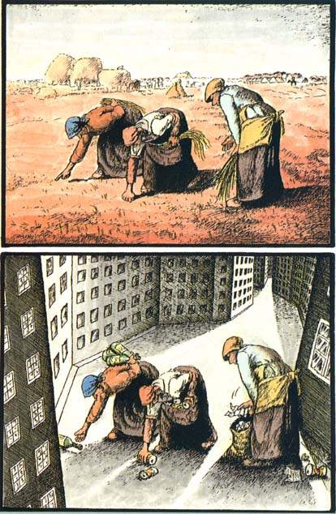
پیشنهادات عملی
ایجاد تشکیلاتی غیر متمرکز ولی هماهنگ با بهره گیری از تمامی ظرفیتهای موجود در جامعه
تدوین نظام مراقبتی تداخل یافته و جامع، تولید کننده اطلاعات و مصرف کننده آنها خارج از دست وزارت بهداشت هستند
طراحی مداخلاتی متفاوت و مشارکتی با نگاهی عمیق به آینده و استفاده از تجربیات سایر کشورها مانند برنامه ”خداحافظی با نمک“، ” اتحاد شیلی“، ”حرکت و برکت“ و ....

Slide 19

و آخر کلام
سایه امروز حاصل رنج گذشتگان است. آیا ما برای آیندگان خود سایه گستری می آفرینیم؟
فقر ، شب را " بي غذا " سر كردن نيست ..
فقر ، روز را " بي انديشه" سر كردن است ...

